Slide 1
Бумагопластика как средство формирования и развития художественно-творческих навыков

Slide 2
В настоящее время, когда возрождается понимание преобразующей роли культурной среды в становлении личности и общества в целом, особую актуальность приобретает развитие художественного объемно- пространственного мышления, основной характеристикой которого является продуктивное переживание окружающей действительности в системе образных средств пластических видов искусства: дизайна, скульптуры, архитектуры.

Slide 3
Художественно-творческая деятельность должна быть организована так, чтобы каждый ребенок смог пройти «путь творца»:
от художественного восприятия действительности,
рождения художественного замысла,
поиска средств и путей его воплощения
к созданию художественного образа в материале (в данном случае – бумаге),
самооценки и оценке другими людьми.

Slide 4
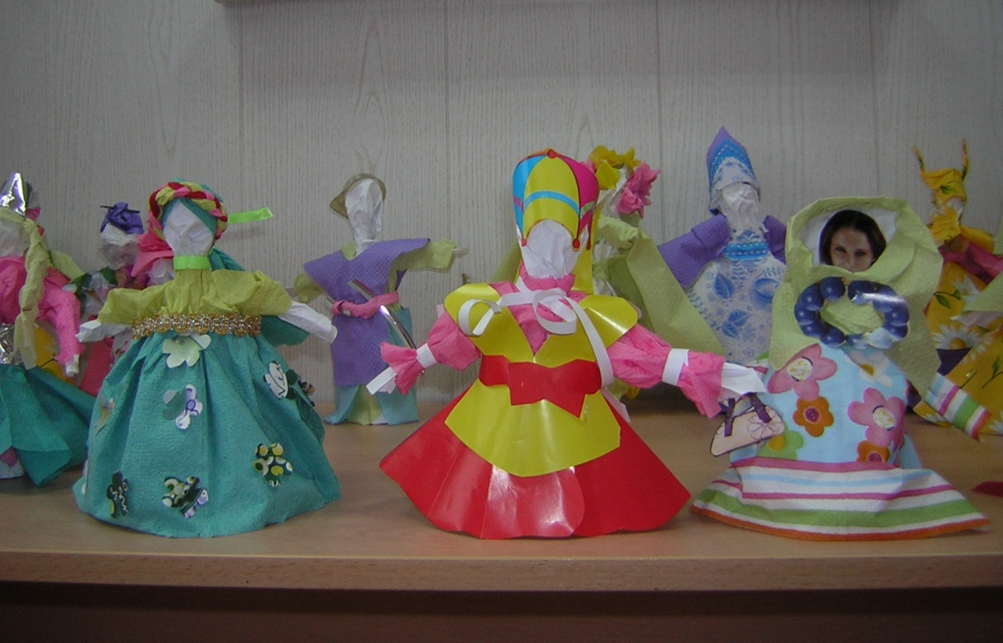
Как помочь ребенку открыть себя наиболее полно?
Как создать условия для динамики творческого роста и поддержать пытливое стремление ребенка узнать мир во всех его ярких красках и проявлениях?

Slide 5
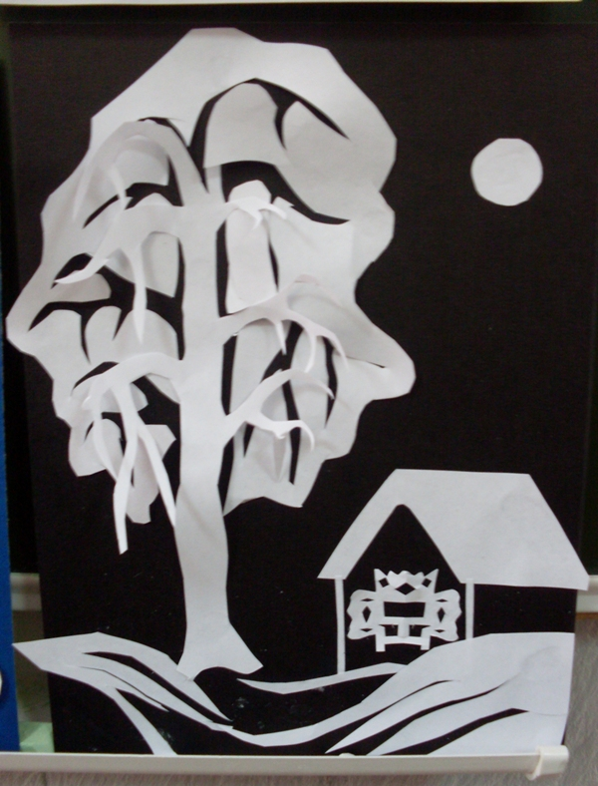
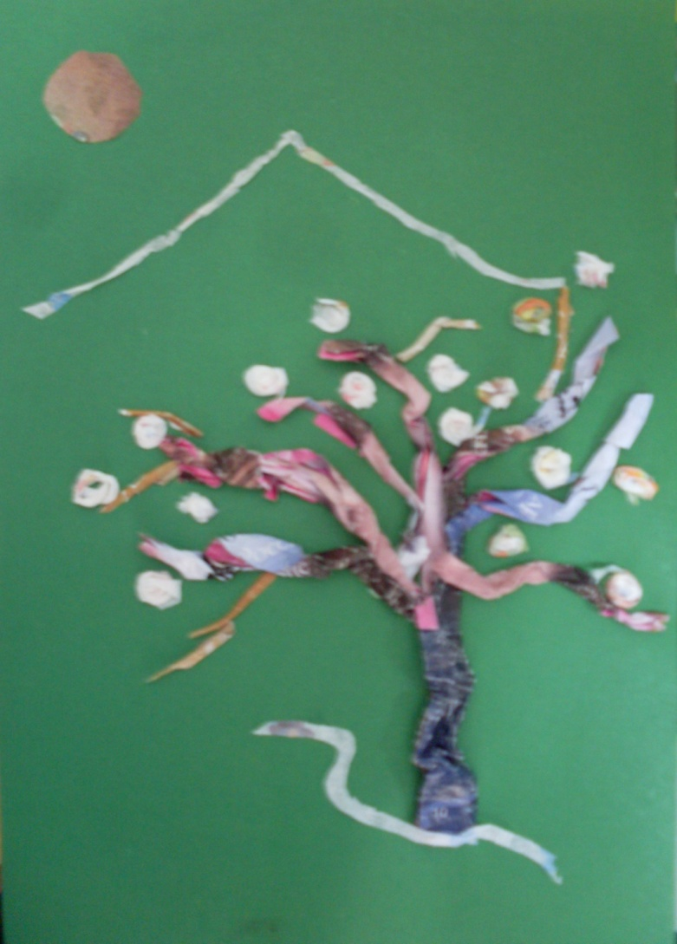
Именно эти вопросы поможет решить бумагопластика – один из самых простых, увлекательных и доступных способов работы с бумагой.

Slide 6
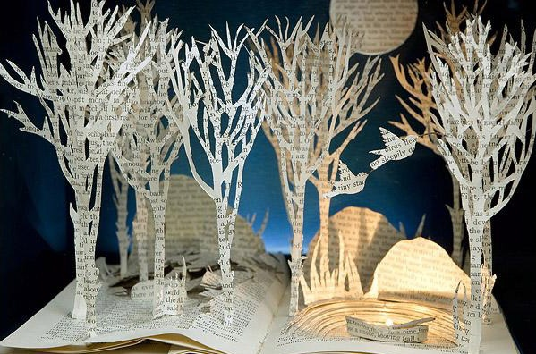
Бумагопластика наиболее современный вид искусства. В начале XX века стали появляться первые работы в этой технике.
К концу 20-го столетия бумагопластику признали как отдельный вид искусства.

Slide 7
В настоящее время бумагопластику широко используют в дизайне интерьеров, создании авангардной моды и других направлениях.

Slide 8
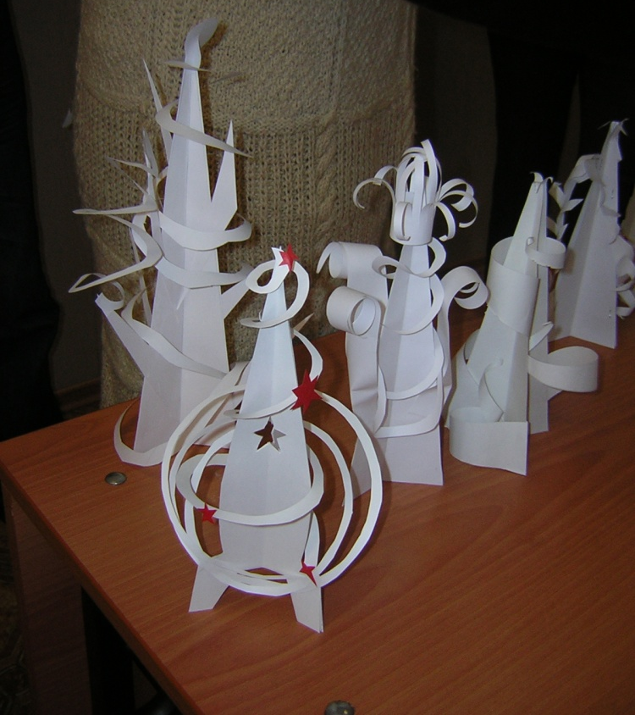
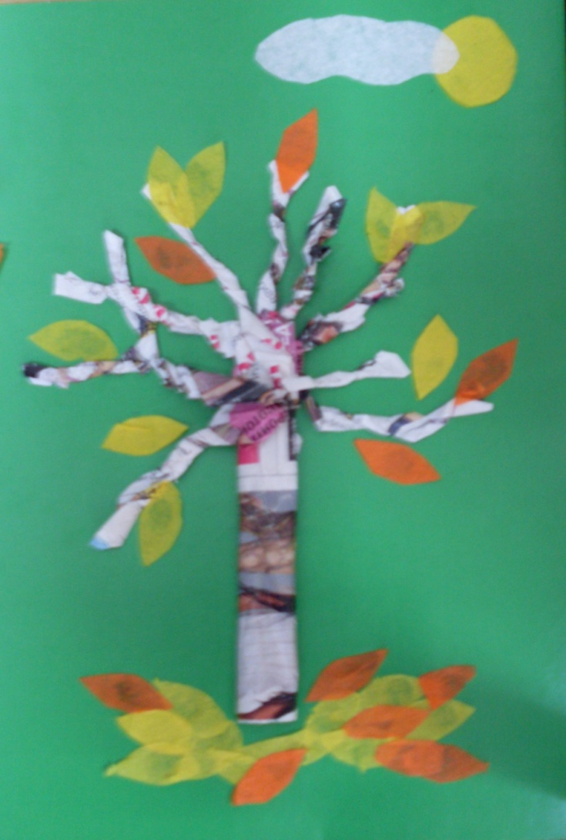
В этой технике ребенку дается возможность реально, самостоятельно открыть для себя волшебный мир листа бумаги, превратить его в облака, дома, животных и т.п., постичь свойства, структуру, насладиться палитрой цветовых гамм, сочетанием комбинаций различных форм, величин.

Slide 9
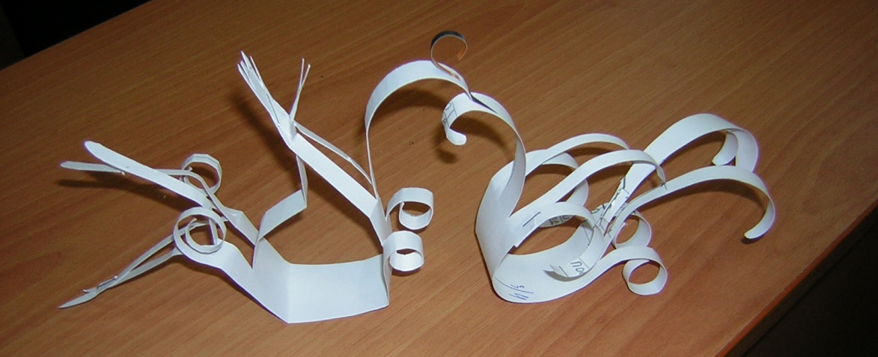
Бумагопластика объединяет:
лепку (пластика, расположение и развернутость в пространстве),
рисунок ( выразительность линии и формы),
живопись – если работа в цвете (цвет, тон, общий колорит и “отношения” цветов); если же работа выполнена из белой или неяркой однотонной бумаги, то усиливаются графические
и фактурные
возможности.

Slide 10
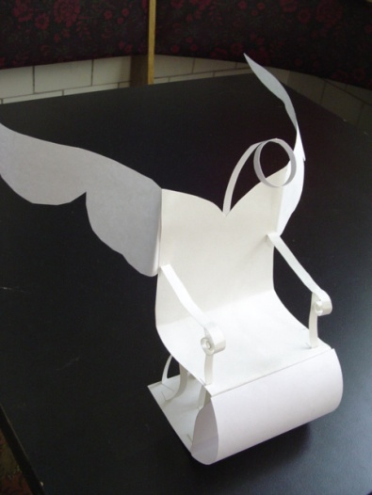
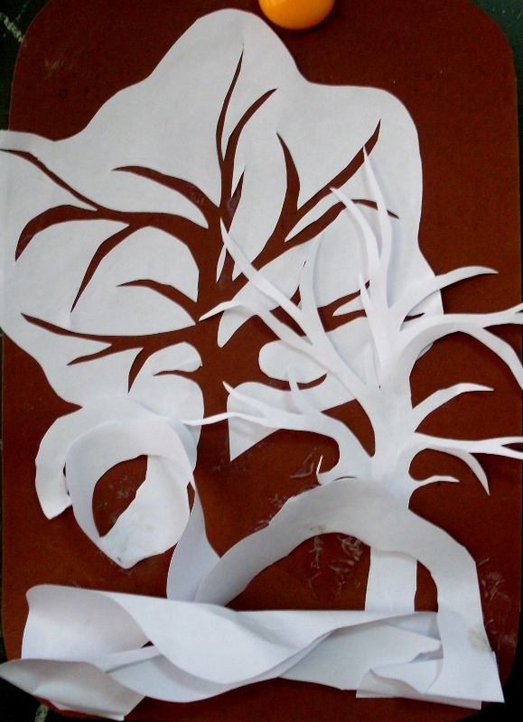
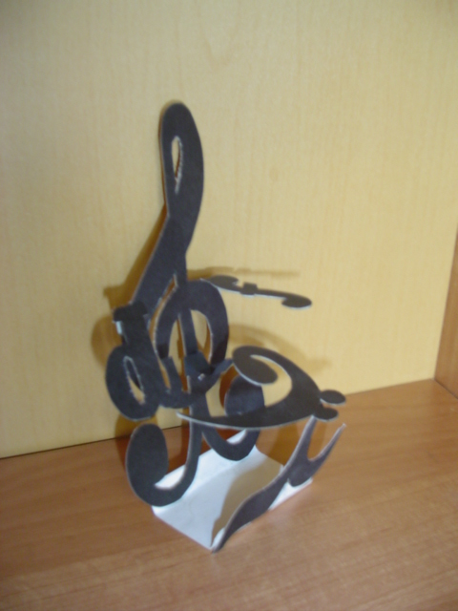
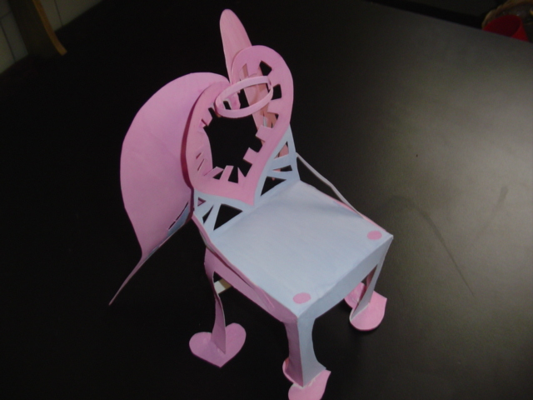
Выразительность бумагопластики, способствуют более качественному освоению таких понятий
изобразительного искусства, как
форма, объем, пространство,
композиция, цветовые отношения и т.д.

Slide 11
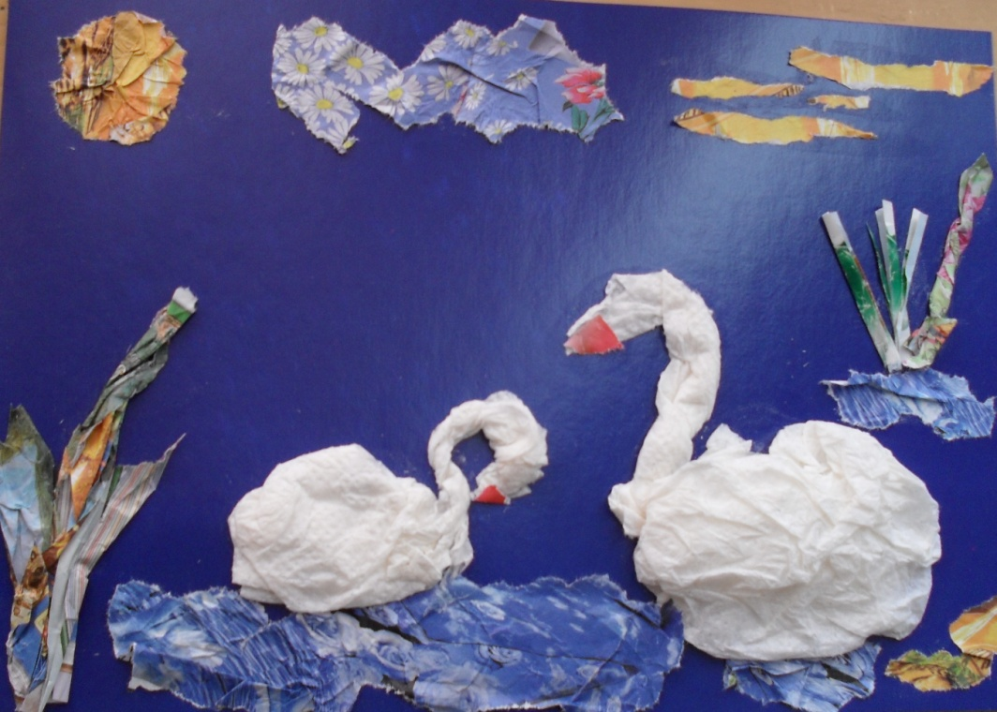
Бумагопластика менее трудоемка, чем аппликация, и больше напоминает скульптуру на плоскости, где форма создается за счет объема, поэтому картины, модели, макеты смотрятся как произведение искусств. В них ощущается пространство, образ, стиль, изящество, композиция

Slide 12
Учащиеся непосредственно своими руками (в прямом смысле) осваивают изобразительные нюансы движения и настроения, формы и силуэта, особенности передачи переднего и дальнего планов.

Slide 13
Возможность тактильно строить и чувствовать изображение способствует положительной динамике отношений “глаз-рука”, что развивает как общие, так и художественно – творческие навыки учащихся.

Slide 14
Мятая бумага становится очень пластичной и “открывает” в себе огромный потенциал доселе дремавшей художественной выразительности.

Slide 15
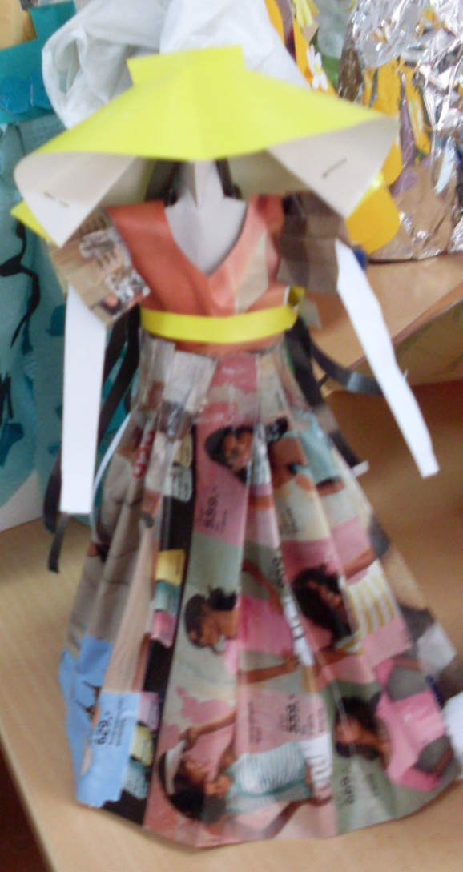
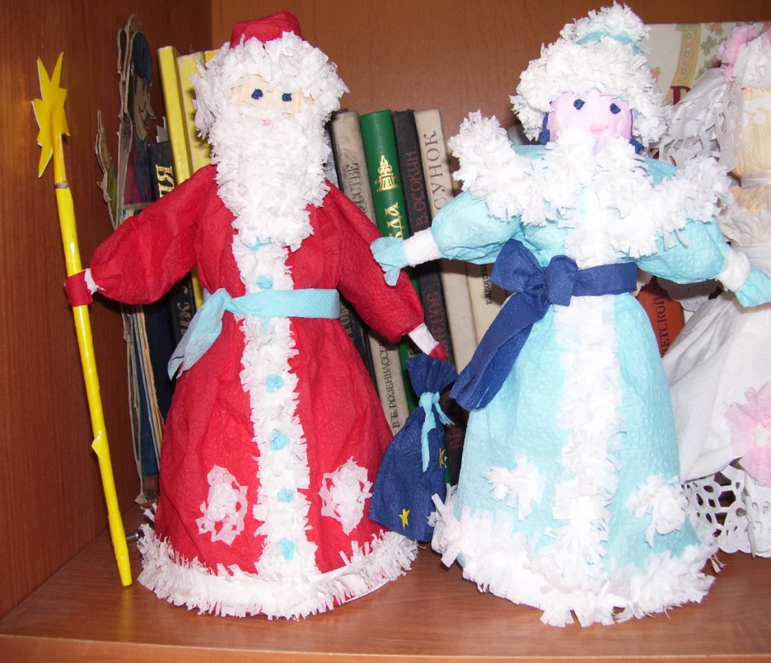
Немного усилий, и перед нами, природный ландшафт с весьма реалистичными горами и деревьями, еще немного фантазии – дома, люди в костюмах разных эпох – бумагопластика позволяет создавать как отдельные элементы, так и целые многофигурные тематические композиции.

Slide 16
Привлечение ребенка к такому виду продуктивного творчества как бумагопластика, развивается ряд психических процессов: мышление, память, восприятие, осязание.

Slide 17
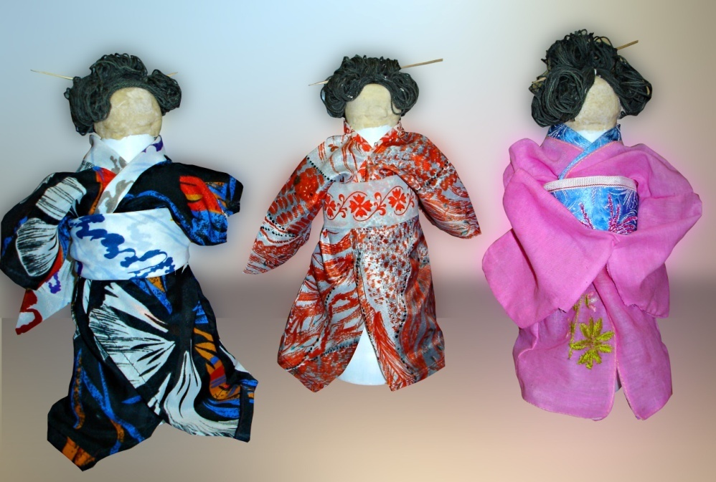
Дети через практическую деятельность лучше воспринимают пространственное отношение окружающего мира, аналитическое и пространственное мышление, восприятие и воспроизведение детали и целого предмета, объема и плоскости.

Slide 18
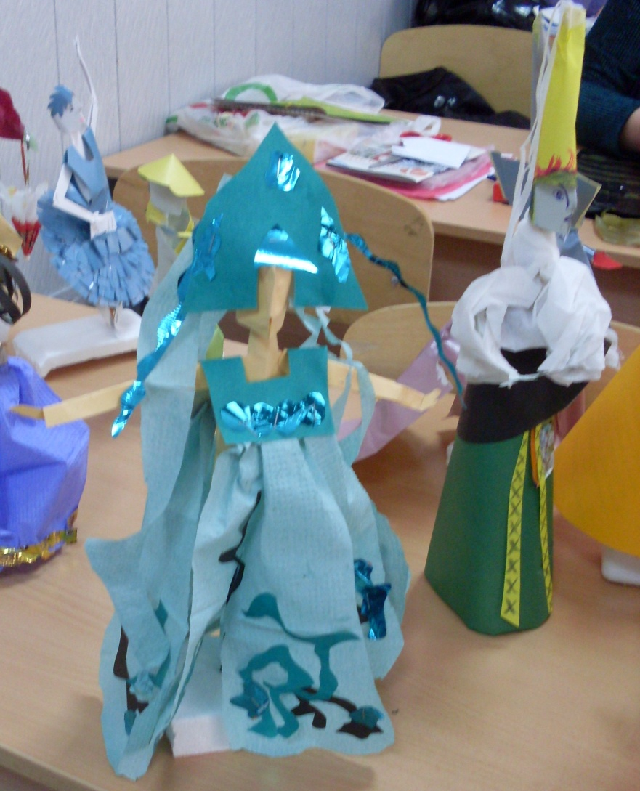
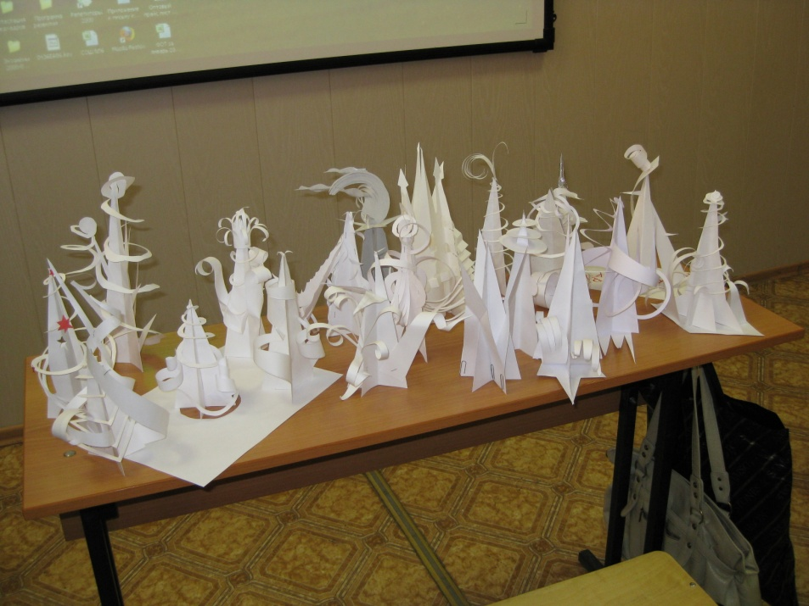
Также решаются и педагогические задачи: развитие мелкой моторики пальцев рук, внимание, усидчивости, усердия, аккуратности, сотрудничеству и многому другому.

Slide 19
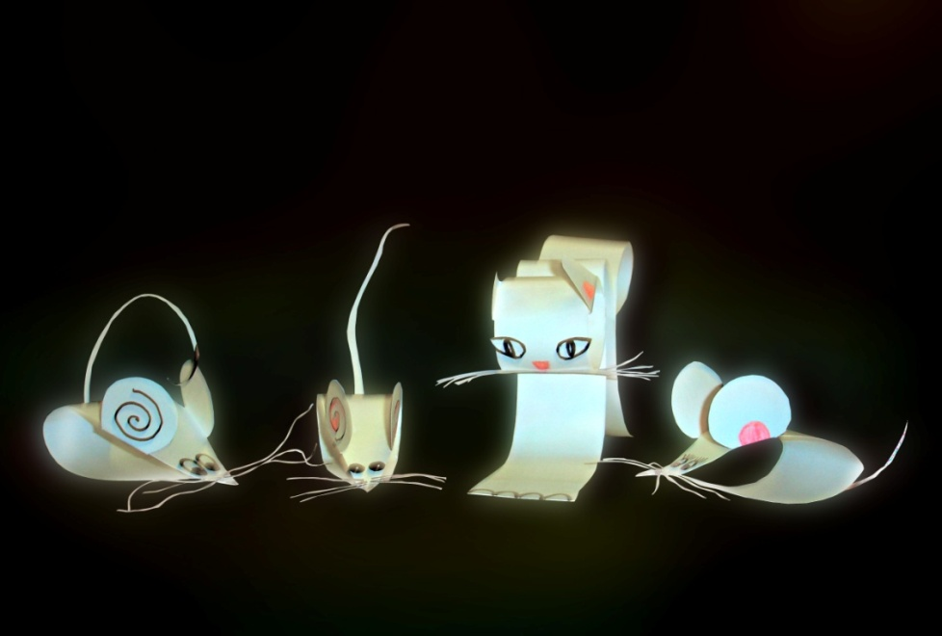
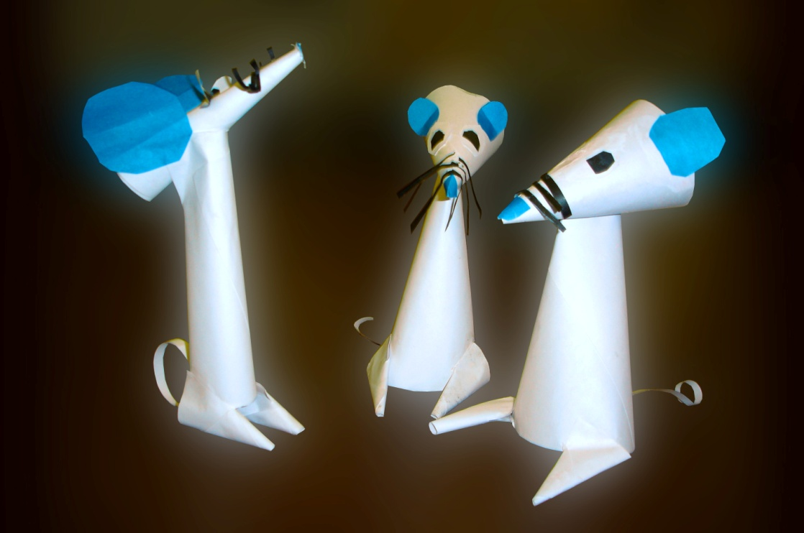
Листы смятой бумаги и газеты, клей ПВА, несколько нехитрых движений, цветовых пятен гуашью – и представитель фауны готов…

Slide 20
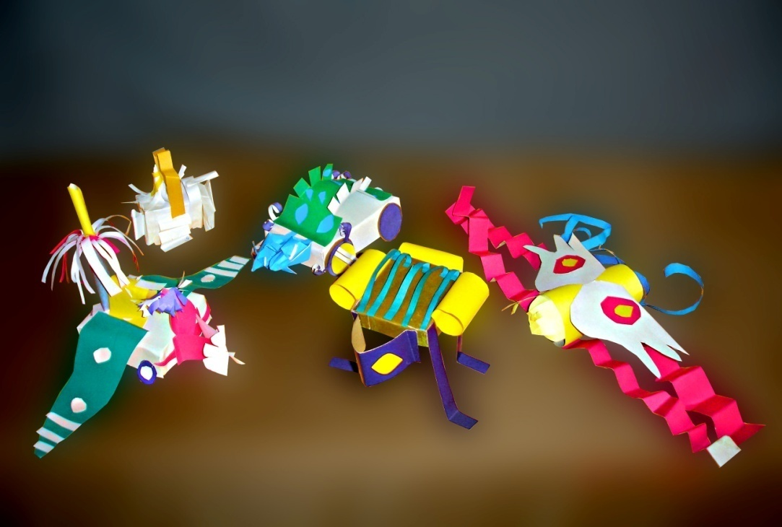
Техника бумагопластики позволяет придавать обыкновенной цветной бумаге объем и превращать ее в очаровательные натюрморты, пейзажи и картины любого жанра.

Slide 21
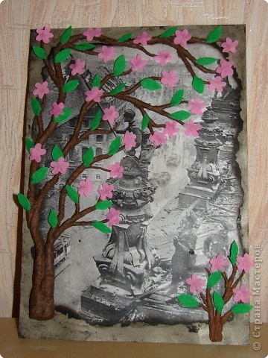
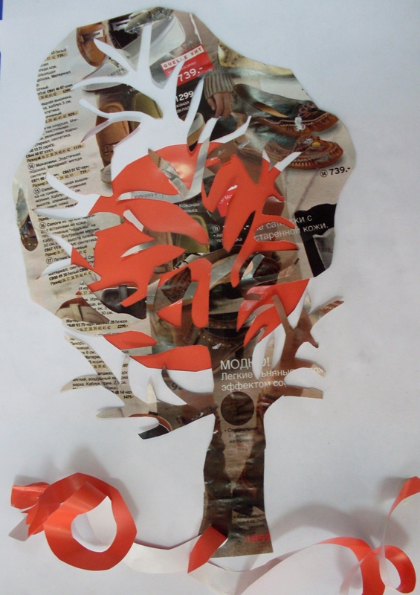
Бумагопластика, позволяет силуэт сделать более выразительным за счет фактуры .

Slide 22
Бумагопластика менее трудоемка, чем аппликация, и больше напоминает скульптуру на плоскости, где форма создается за счет объема, поэтому картины смотрятся как произведение искусства.

Slide 23
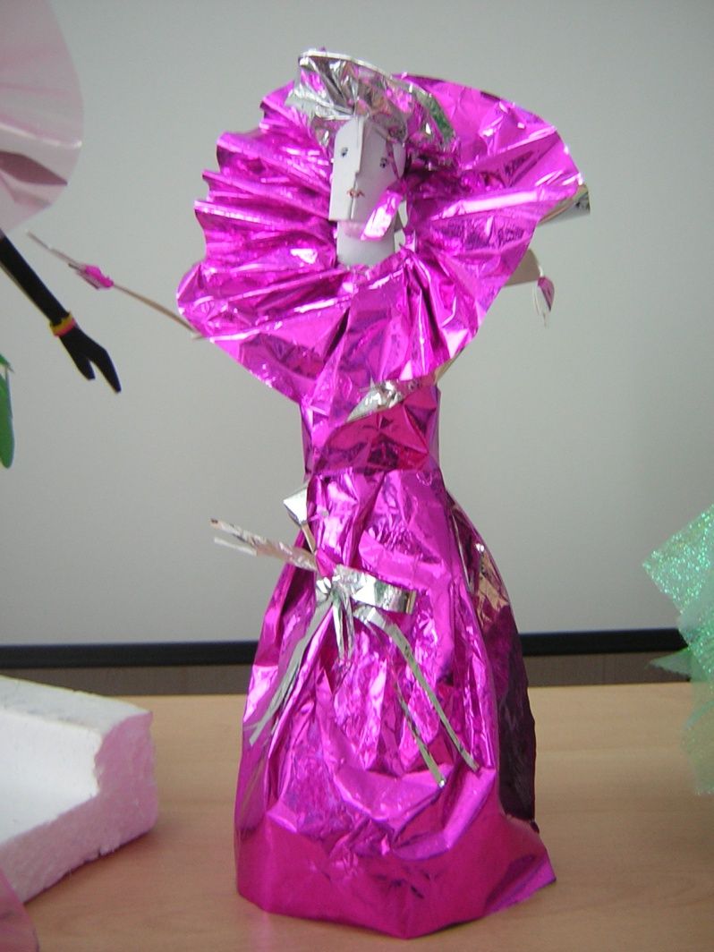
Из обычного офисного листа можно создать самую настоящую скульптуру (как пустотелую, так и заполненную). Нужно только аккуратно смять лист в нескольких направлениях и придать ему нужную форму.

Slide 24
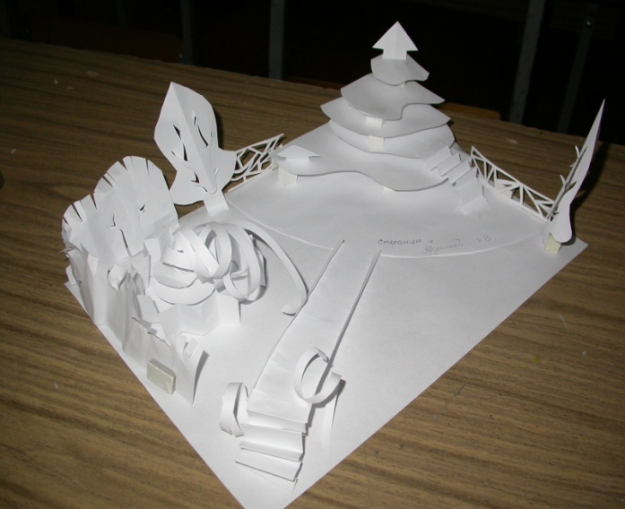
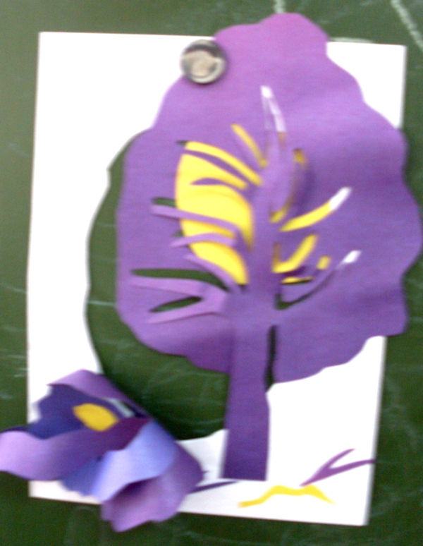
Сминанием листа бумаги мы можем получить рельефную или объемную форму, которая образует разнообразные по характеру складки и сгибы.

Slide 25
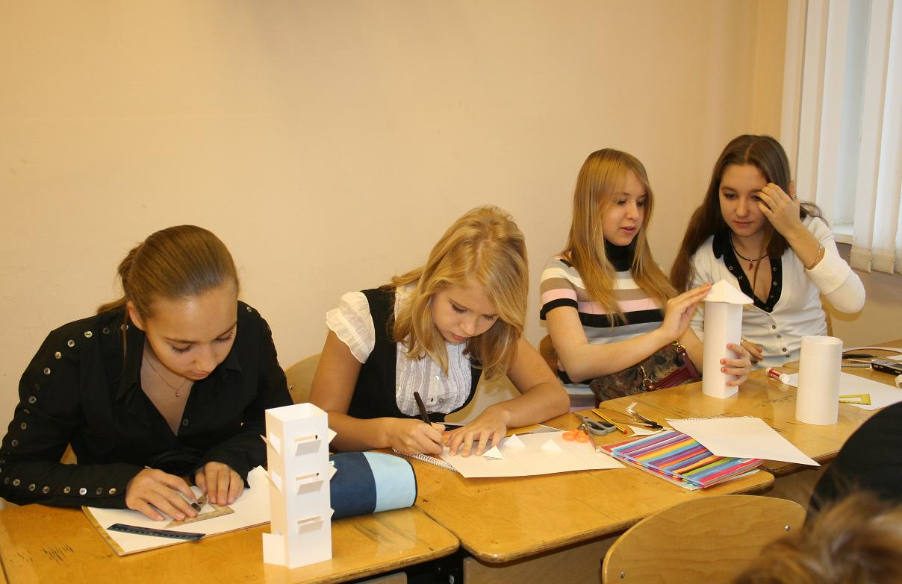
Бумагопластика доступна всем школьным возрастам, не требует больших материальных затрат, не сложна в освоении и вызывает живой интерес у школьников, поэтому с успехом может быть включена не только в учебный план уроков ИЗО и технологии, но и в кружковую работу.

Slide 26
натюрморт

Slide 27
Ж.Б. Шарден«Натюрморт с атрибутами искусства»

Slide 28
И.Ф.Хруцкий«Цветы и плоды»

Slide 29
Давид Штеренберг «Натюрморт с лампой и селёдкой»

Slide 30
О чем поведали натюрморты, созданные художниками в разное время?
Зачем художники обращаются к созданию композиций из окружающих предметов?
Какие предметы становились объектом для изображения в натюрморте?

Slide 31
Что дает зрителю рассматривание
натюрмортов?
Можно ли обнаружить сходство между творчеством художника, пишущего натюрморт,
и работой археолога, восстанавливающего страницы истории по фрагментам посуды, домашней утвари и ритуальных предметов?

Slide 32
Верно ли, что в натюрморте художник пытается отразить время, в котором он живет, свое настроение, свое видение действительности?
Может ли мастер через изображение набора вещей рассказать нам об их хозяине, о его профессии, увлечениях, интересах?
Поясните ответ примерами.

Slide 33
До начала творческой работы
Определите, какой будет идея вашего натюрморта, на основе того, какому виду искусства вы отдаете предпочтение. Соответственно этому решите, какой набор предметов мог бы войти в композицию.
Подумайте, в какой среде(в интерьере
комнаты, мастерской художника и т.д.) и в каком месте (на столе, у окна, на полу) могли бы находиться эти предметы.
Определите количество предметов, которые войдут в композицию.

Slide 34
Рассмотрите таблицу и выполните натюрморт в технике бумагопластика

Slide 35
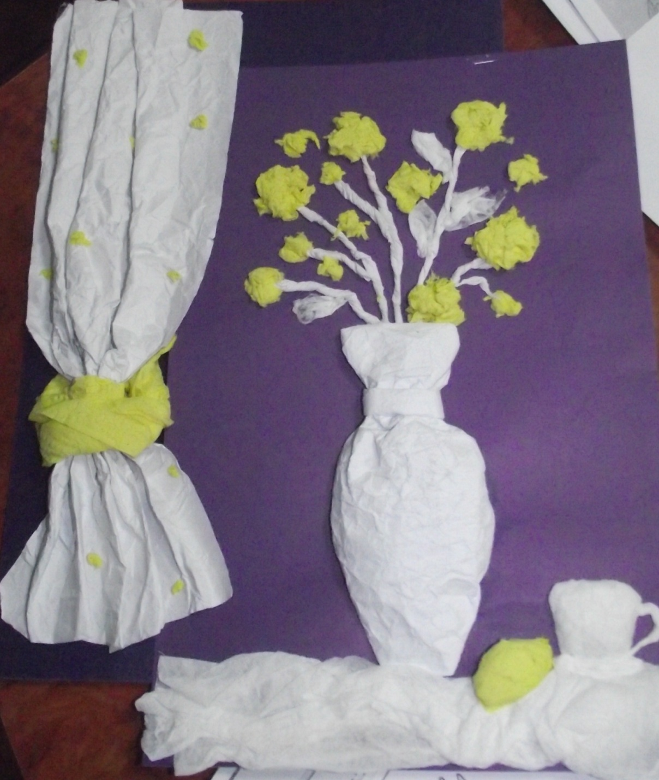

Slide 36
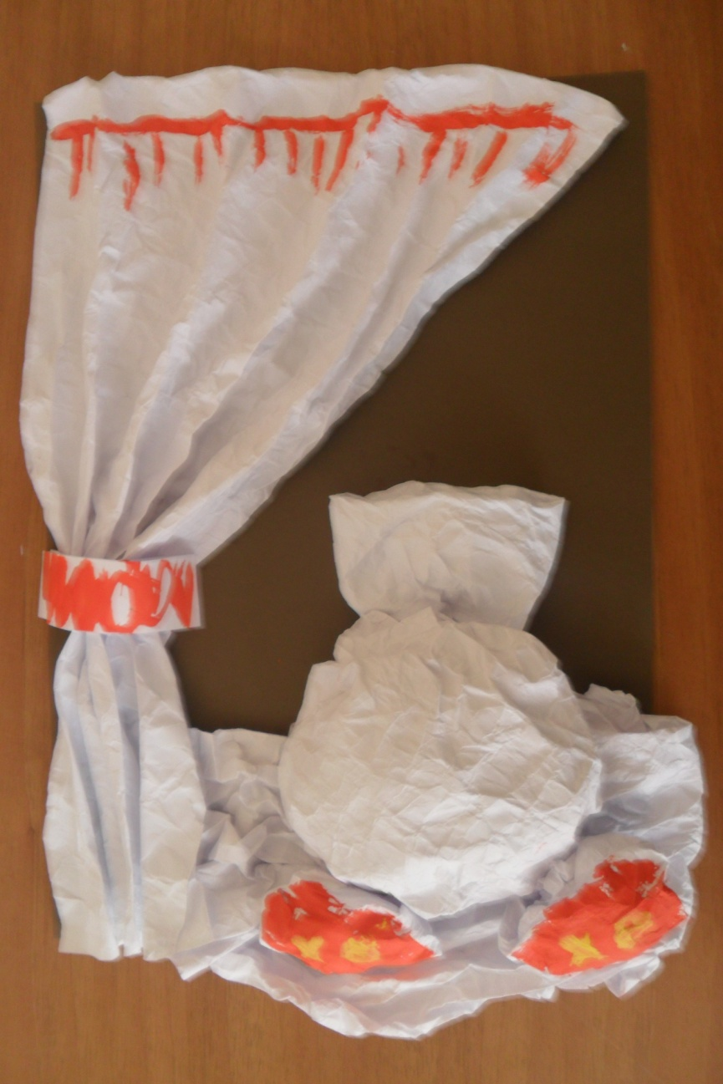

Slide 39
Гагарин Б.Г. Конструирование из бумаги. - Ташкент. 1988 г.
Нагибина М.И. Из простой бумаги мастерим как маги. – Ярославль. 1998 г.
При составлении презентации использовались знания, полученные на курсах повышения квалификации, в Московском институте открытого образования в 2007г. (преподаватель Н.Г. Мейсмер)

